Slide 1

Multi-UAV Coverage Path Planning
for Structural Inspection
Wei Jing, Di Deng, Yan Wu, Kenji Shimada
IROS 2020 / arXiv:2007.13065
2026年5月6日

Slide 2
Part. 01 研究背景及动机
1.1 论文与作者信息
● 论文研究大型复杂3D结构的多UAV视觉巡检。
• IROS 2020 / arXiv:2007.13065，作者为Wei Jing, Di Deng, Yan Wu, Kenji Shimada。
• 目标是在覆盖完整前提下缩短最长单机路径。
• 问题同时涉及覆盖选择、路径连接和多机分配。
– 与只规划离散拍照点不同，本文把路径边也视为可产生覆盖贡献的基本单元。
– 后续围绕SC‑VRP建模、C‑PRM采样、BRKGA求解和路径长度下降展开。
• 任务输入为3D mesh，输出为多UAV巡检路径。
– 方法链：3D mesh → C‑PRM → SC‑VRP → BRKGA+。
– 评价指标是在覆盖达标后压缩最长单机路径。

Slide 3
Part. 01 研究背景及动机
1.2 研究背景
● 大型复杂结构巡检需要同时保证安全、效率和覆盖完整性。
• 单机续航通常只有2⁠0⁠-⁠4⁠0⁠ ⁠m⁠i⁠n，多机协同是大尺度巡检的现实方案。
• 路径必须让相机覆盖目标表面，同时减少重复观测和无效飞行。
• 多机规划需要同时处理路径基元选择、访问顺序和UAV分配。
– 优化目标不是总路程最短，而是压缩最长单机路径，避免任务瓶颈。
– 覆盖约束要求目标面片被可见路径基元覆盖，且整体覆盖率达到阈值。
• 规划同时受到覆盖完整性、续航时间和多机均衡约束。
– 可写成约束优化：coverage ≥ δd，同时最小化maxₖ Lₖ。
– 因此本文不是单纯“找一条短路”，而是在多架UAV间平衡任务负载。

Slide 4
Part. 01 研究背景及动机
1.3 先前方法：视点规划
● 传统流程通常先生成候选视点，再用TSP或局部规划器连接路径。
• 优点：流程清晰，适合单UAV小规模任务。
• 不足：只把离散视点作为覆盖单元，忽略飞行路径本身的覆盖贡献。
• 本文改为采样path primitive，并为每条边记录可见性向量。
– 若两个视点之间的飞行段本身可观察大量表面，传统VPP-TSP往往无法利用这部分信息。
– 因此本文的覆盖单元从“点”扩展到“边/路径基元”，表达能力更接近真实飞行过程。
• viewpoint-based planning把“点”当覆盖单元；本文把“边/路径基元”也纳入覆盖。
– 路径段飞行过程中相机持续观测，若忽略这部分，会造成重复视点或不必要绕行。
– 这也是C‑PRM相比普通PRM的关键差异。

Slide 5
Part. 01 研究背景及动机
1.4 先前方法：多机器人规划
● 多机器人CPP能表达任务分配，但很多方法主要针对2D区域覆盖。
• VRP / mTSP可以优化多车路线，但不能自然表达“某条路径覆盖一组面片”。
• 本文把SCP与VRP合并：SCP负责覆盖集合，VRP负责多机路径。
• 得到的问题称为Set-Covering Vehicle Routing Problem，即SC‑VRP。
– SCP解决“选哪些路径基元才能覆盖全部目标”，VRP解决“这些基元如何分配给多架UAV并排序”。
– 这个组合建模使覆盖约束和路径均衡同时出现，同时带来更高的问题规模和求解难度。
• SCP负责覆盖集合，VRP负责多机路径。
– SC‑VRP能直接表达多机覆盖巡检，但搜索空间随路径基元和U⁠A⁠V⁠数⁠量增长。
– 精确ILP难以直接处理大规模实例，随后采用BRKGA搜索可行路径。

Slide 6
Part. 01 研究背景及动机
1.5 本文贡献
● 本文从采样表示、组合建模和启发式求解三个层面展开。
• 提出multi‑UAV CPP框架，用于大型复杂3D结构巡检。
• 提出minmax SC‑VRP，将Set Covering Problem与Vehicle Routing Problem结合。
• 提出BRKGA编码/解码策略，并加入局部改进启发式。
– 在6个OpenStreetMap模型上评估，最高降低约48% 路径长度。
– 实验同时比较路径长度，并用Drake + Octomap验证表⁠面⁠重⁠建效果。
– 关键价值在于把覆盖判定、路径排序和任务分配统一到一个组合优化问题中。
• 贡献分为表示层C‑PRM、建模层SC‑VRP和求解层BRKGA+。
– 实验层用Drake + Octomap验证覆盖质量。
– 三层结构共同支撑大规模多UAV结构巡检问题。

Slide 7
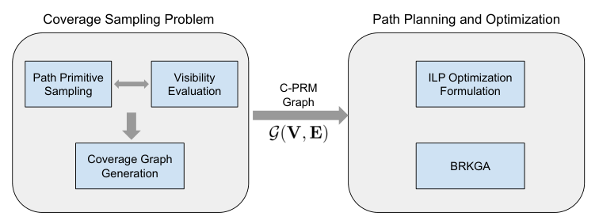
Part. 02 研究方法
2.1 整体框架
• Coverage Sampling将3D mesh转换为C‑PRM；BRKGA在覆盖约束下生成多UAV路径。
– 覆盖评估和多机路径分配在同一个优化闭环中完成。
• 左侧输出C‑PRM graph：节点/边来自路径基元采样，每条边关联可见性评估结果。
• 右侧求解path planning and optimization：先可用ILP表达，再用BRKGA处理大规模NP-hard搜索。
● 数据流从3D结构采样覆盖图，再把候选边交给SC‑VRP/BRKGA求多机路径。

Slide 8
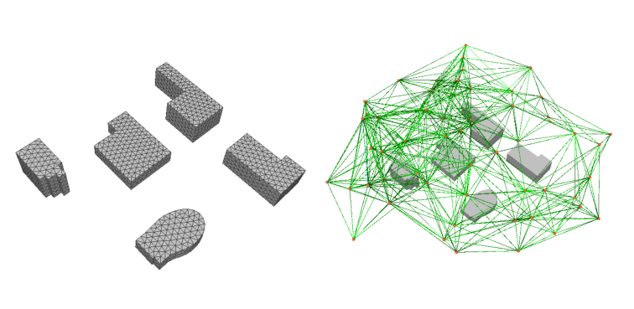
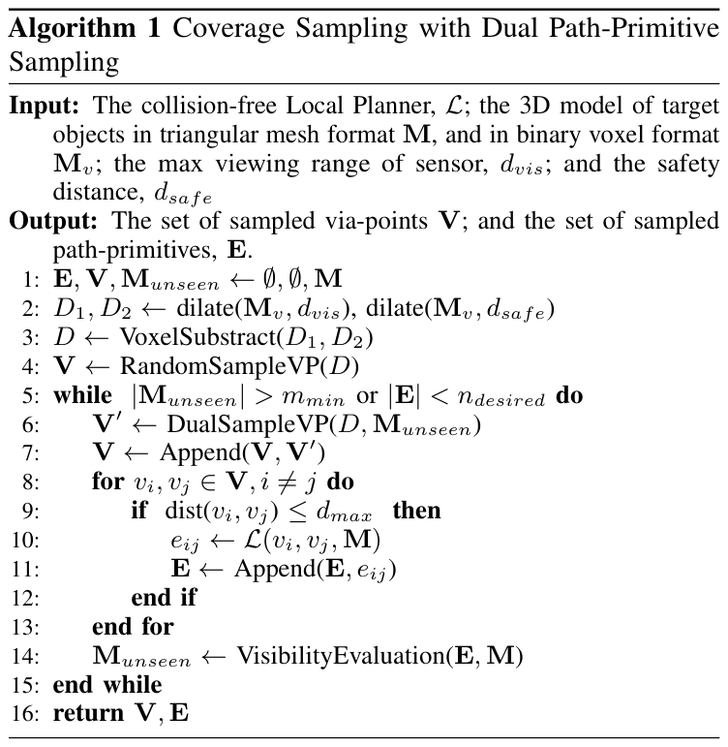
Part. 02 研究方法
2.2 C-PRM 与覆盖采样
• 路径基元计算可见性向量，DualSampleVP优先补充未覆盖表面。
• C‑PRM的边同时承担连接和覆盖贡献。
• 左图：灰色为结构表面，绿色连线为候选路径基元。
• 右图：Algorithm 1根据未覆盖集合更新采样方向。
• 未覆盖集合反馈给DualSampleVP，推动图向覆盖薄弱处扩展。
• 每条边保存可见性向量，后续SC‑VRP据此检查覆盖率。

Slide 9
Part. 02 研究方法
2.3 SC-VRP 数学建模（一）：目标函数
● SC‑VRP把C‑PRM路径基元、UAV分配和覆盖约束写入同一个min‑max模型。
• 变量x̂ᵢⱼₖ 表示第k架UAV是否选择边eᵢⱼ，z表示最长单机路径上界。
目标函数与路径长度上界
(2a) min z
(2b) Lₖ = Σ dᵢⱼ x̂ᵢⱼₖ, (i,j)∈E, ∀ k∈K
(2c) Lₖ ≤ z, ∀ k∈K
(2d) x̂ᵢⱼₖ ∈ {0,1}, (i,j)∈E, k∈K
• dᵢⱼ 是路径基元长度；对同一k求和得到该UAV的巡检路径长度Lₖ。
• min z等价于最小化maxₖ Lₖ，把任务完成时间瓶颈直接放进目标函数。
• 如果只压缩总路程，可能让单机承担过多路径；min‑max目标会主动均衡多机负载。
• 后续BRKGA的适应度仍围绕Lₖ 和z设计，使建模目标与启发式搜索保持一致。

Slide 10
Part. 02 研究方法
2.4 SC-VRP 数学建模（二）：覆盖约束
● 覆盖约束要求每个目标面片至少被一条已选路径基元观测，同时排除断裂子回路。
• sᵢⱼₘ 记录边eᵢⱼ 对面片m的可见性贡献，δd是实验设定的覆盖率阈值。
覆盖率与连通约束
(3) Σₖ Σᵢⱼ sᵢⱼₘ x̂ᵢⱼₖ ≥ 1, ∀ m∈M
(4) Σᵢⱼ∈L x̂ᵢⱼₖ ≤ |L| − 1, L⊂V′ₖ, |L|≥2
(5) δ(P)= |covered faces| / |M|
(6) δ(P) ≥ δd
• 式 (3) 保证目标面片被覆盖；式 (4) 限制同一UAV的边形成连通巡检序列。
• δ(P) 是已覆盖面片比例；T1/T2取99%，T3-T6取98%。
• 覆盖阈值越高，路径更难缩短，但能避免得到“短而漏检”的规划结果。
• 解码过程中每加入一条边都更新 δ(P)，达到 δd后再比较最长单机路径。

Slide 11
Part. 02 研究方法
2.5 BRKGA 编码与解码（一）：随机键编码
● BRKGA不直接搜索大量0/1变量，而是先生成连续随机键，再解码为多UAV路径。
• 一个随机键同时决定UAV分配和邻域边选择，降低整数规划求解压力。
随机键编码
(7a) C=(c₁,c₂,…,cₙ)ᵀ, cᵢ∈[0,K]
(7b) uᵢ=⌊cᵢ⌋, qᵢ=cᵢ−uᵢ
(7c) uᵢ → UAV index, qᵢ → edge rank in N(vᵢ)
• 整数部uᵢ 决定路径基元分配给哪架UAV；小数部qᵢ 在当前节点邻域中排序候选边。
• 解码不是访问所有节点，而是边扩展、覆盖更新、阈值判断交替进行。
• 当 δ(P)<δd时继续扩展路径；当 δ(P)≥δd时，解的优劣主要由maxₖ Lₖ 决定。
• 这种编码让遗传算子在连续空间中工作，同时保留SC‑VRP的覆盖约束含义。

Slide 12
Part. 02 研究方法
2.6 BRKGA 编码与解码（二）：适应度
● 适应度函数把覆盖不足惩罚和最长单机路径合并，使不可行解逐步靠近可行路径。
• Algorithm 2每扩展一条边就更新Eres、覆盖率 δ(C) 和各UAV的累计路径长度。
覆盖惩罚与 min-max 目标
(8a) Eres ← Eres ∪ {eᵢ}, Lᵤᵢ ← Lᵤᵢ+d(eᵢ)
(8b) δ(C)=evaluateCoverage(Eres)
(8c) F(C)=maxₖ Lₖ + λ·max(0, δd−δ(C))
(8d) δ(C)≥δd ⇒ F(C)=maxₖ Lₖ
• δ(C)<δd时，惩罚项 λ·max(0, δd−δ(C)) 会降低该染色体的竞争力。
• 覆盖达标后，惩罚项为0，适应度回到最长单机路径目标。
• 保留惩罚而不是直接丢弃不可行解，可以在早期维持搜索梯度。
• 该设计把SC‑VRP中的覆盖约束和min‑max目标连接到进化搜索过程。

Slide 13
Part. 02 研究方法
2.7 局部改进（一）：替换判据
● 局部改进在BRKGA生成的可行路径附近做2‑opt替换，只接受覆盖达标且更短的候选解。
• 候选顶点来自C‑PRM图邻域，搜索范围由图结构限制，计算代价低于整条路径重解码。
Algorithm 3 中的替换判据
(9a) P′ₖ = 2optSwap(Pₖ, vᵢ, vⱼ), vⱼ∈N(vᵢ)
(9b) accept(P′) ⇔ δ(P′)≥δd ∧ maxₖ L′ₖ < maxₖ Lₖ
(9c) Pᵗ⁺¹=P′, if accept(P′); Pᵗ⁺¹=Pᵗ, otherwise
• 2optSwap只改变局部片段，先尝试替换相邻连接，再重新计算覆盖率和路径长度。
• 如果替换导致 δ(P′)<δd，即使路径变短也不会接受。
• 如果覆盖仍达标且maxₖ L′ₖ 下降，局部改进会压缩任务瓶颈路径。
• 全局探索由BRKGA完成，局部改进负责清理冗余绕行，两者共同改善路径质量。

Slide 14
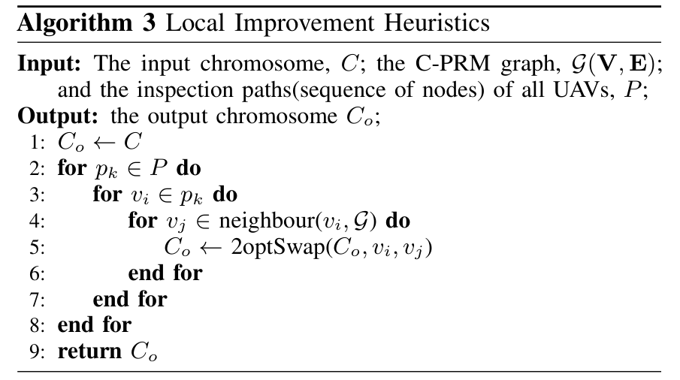
Part. 02 研究方法
2.8 局部改进（二）：实现链路
● 局部搜索作为额外算子插入BRKGA。
• 输入：染色体C、覆盖图G、路径P。
• 遍历UAV路径节点，检查C‑PRM邻域。
• 用2optSwap生成候选染色体Co。
• 只保留覆盖达标且更短的更新。
• DEAP做进化搜索，NetworkX维护邻接表。
Algorithm 3：局部改进伪代码
• 伪代码依次枚举邻域、尝试替换，并返回更新后的染色体。
• 该步骤不是重新求解SC‑VRP，而是在可行解附近压缩冗余路径段。

Slide 15
Part. 02 研究方法
2.9 实验参数设置
● 实验参数用于保证路径长度比较可解释：相机、覆盖率、最大观测距离和运行次数都固定。
• planned path length取BRKGA/BRKGA+的10次运行平均值，降低随机启发式波动。
参数 | T1/T2 小规模 | T3-T6 大规模 | 说明
diagonal FOV | 94° | 94° | 相机视野固定，路径差异来自规划算法
viewing angle | 75° | 75° | 限制斜视角，保证可观测质量
safety distance | 2 m | 2 m | 路径基元需要保持安全间隔
max range | 50 m | 70 m | 大结构允许更远观测距离
coverage ratio δd | 99% | 98% | 覆盖阈值进入 Eq. (8) 与解码停止条件
算法对比 | VPP-TSP / GNS / BRKGA / BRKGA+ | GNS / BRKGA / BRKGA+ | 验证 SC-VRP + BRKGA+ 的路径压缩效果
• 评价指标是最长单机路径maxₖ Lₖ，对应任务完成时间瓶颈；不是所有UAV路径长度之和。
• 增加U⁠A⁠V⁠数⁠量通常会降低cost，但下降幅度不会线性增长，后续T3-T6表格也体现这一点。

Slide 16
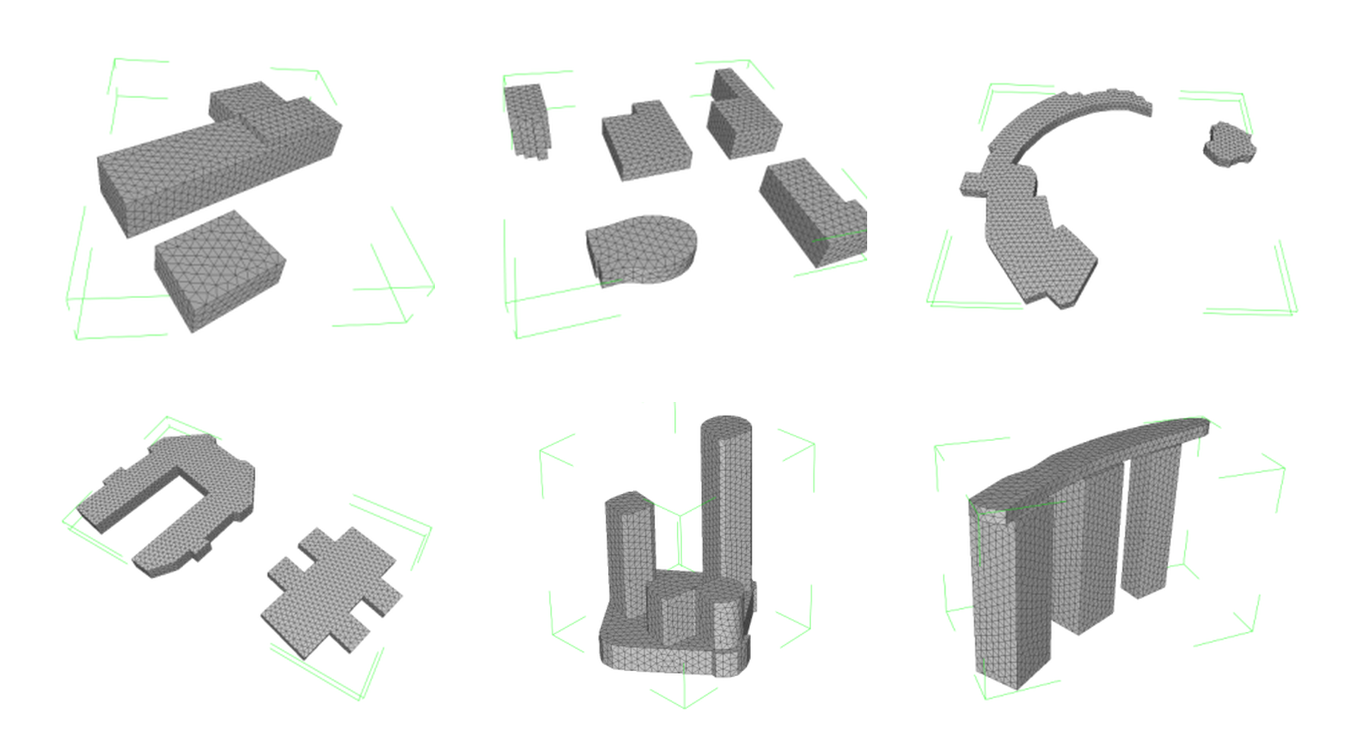
Part. 03 研究结果分析
3.1 目标结构与规模
● 实验覆盖6类O⁠S⁠M⁠结⁠构：从小⁠型⁠建⁠筑到高⁠层⁠模⁠型。
• T1/T2：阈值99%，用于单机/三机对比。
• T3-T6：阈值98%，用于大规模多机实验。
– 结构越大，路径平滑性与最长单机路径越关键。
– T6约159×319×109 m，检验多机协同与minmax均衡。
– 几何差异会改变可见性图密度、路径基元长度和局部改进空间。
• 右图展示6类测试结构，几何尺度和形状差异用于检验C‑PRM采样与多机分配的稳定性。

Slide 17
Part. 03 研究结果分析
3.2 T1/T2 小规模实验
● 小规模实验显示，BRKGA+对单机和多机情形都明显缩短规划路径。
• T1三机：GNS为313.1m，BRKGA+降到150.8m，降低约51.8%。
• T2三机：GNS为344.1m，BRKGA+降到177.8m，降低约48.3%。
– 多UAV场景下，BRKGA+相比GNS平均降低48.0%。
– VPP-TSP只能处理单机CPP，因此多机列为空；这也凸显SC‑VRP的建模优势。
方法 | T1-1 | T1-2 | T1-3 | T2-1 | T2-2 | T2-3
VPP-TSP | 507.7 | - | - | 587.5 | - | -
GNS | 425.6 | 325.9 | 313.1 | 466.2 | 441.2 | 344.1
BRKGA | 277.9 | 197.2 | 168.9 | 335.3 | 232.3 | 201.8
BRKGA+ | 271.1 | 186.4 | 150.8 | 308.1 | 225.6 | 177.8

Slide 18
Part. 03 研究结果分析
3.3 T3-T6 路径长度
• 大规模结构上BRKGA+相比GNS平均降低24.6%；T6四机从1811.9m降到1349.2m。
– 增加U⁠A⁠V⁠数⁠量会降低最长单机路径，但收益不是线性增长；T5/T6仍保持20% 以上降幅。
对象 | UAV | GNS | BRKGA | BRKGA+ | 降幅
T3 | 3 | 527.6 | 396.1 | 357.0 | 32.3%
T4 | 4 | 542.5 | 500.3 | 430.9 | 20.6%
T5 | 4 | 1373.4 | 1167.8 | 1062.3 | 22.6%
T6 | 4 | 1811.9 | 1529.9 | 1349.2 | 25.5%

Slide 19
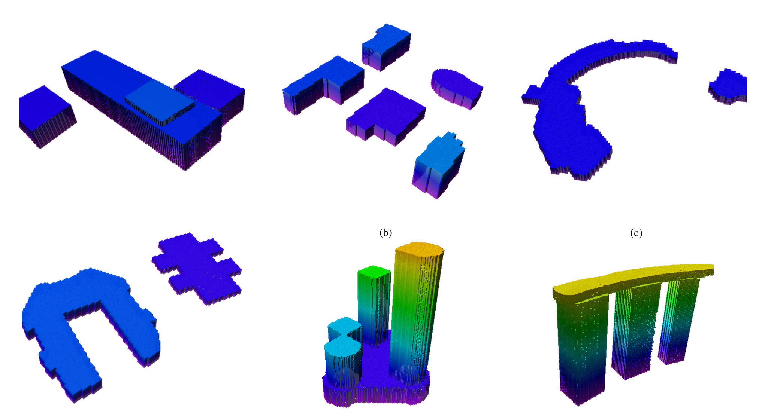
Part. 03 研究结果分析
3.4 覆盖质量验证
● 论文还用Octomap验证覆盖质量。
• Drake模拟多UAV飞行与传感器测量。
• Octomap构建体素地图，检查覆盖质量。
– 该步骤连接优化结果与实际可观测性。
– 只看路径长度可能得到“短但漏检”的解；体⁠素⁠重⁠建可暴露该问题。
– 各结构均有连续表⁠面⁠重⁠建，说明规划没有只覆盖局部。
• 右图是Octomap体⁠素⁠重⁠建结果，用来验证优化路径不仅短，而且能够形成连续表面覆盖。

Slide 20
Part. 04 结论与思考
4.1 结论
● 本文面向大型复杂结构巡检，提出multi‑UAV CPP框架。
• path primitive作为覆盖单元，利用飞行段中的可见性贡献。
• SC‑VRP统一表达覆盖选择、路径连接与多机分配。
• BRKGA+在复杂组合空间中搜索短路径。
– 多机巡检应从覆盖约束出发，再联合优化分配和路径长度。
– 局限：路径平滑性、动力学、通信和在线避障尚未完整纳入模型。
– 后续可加入smoothness、uncertainty handling和在线重规划。
– 局限之外，本文仍提供了可扩展的大规模结构巡检建模框架。
• 覆盖达标与路径缩短必须同时成立。
– 可复用结构：C‑PRM生成候选路径，SC‑VRP/BRKGA+完成选择与排序。

Slide 21
Part. 05 研究方向
5.1 研究方向
● 后续可扩展为语言指令驱动的多UAV巡检规划。
• LLM解析覆盖区域、优先级、禁飞区和期望覆盖率。
• 优化模块转成SC‑VRP/VRP/orienteering等问题。
• 飞控层把路径基元转为可执行轨迹，并在线重规划。
– 任务输入可包含目标类型、重点区域、覆盖阈值和U⁠A⁠V⁠数⁠量。
– 仿真器检查覆盖缺口，并反馈给采样模块。
– 最终目标是从任务描述到可执行巡检路径形成自动闭环。
• 系统闭环：任务理解 → 约束生成 → 路径规划 → 仿真验证 → 缺口反馈。
– 任务语义需要转成覆盖、禁飞区和多机分配约束。

Slide 22
谢谢！
2026年5月6日

